Slide 1
البيئة
تحديات المستقبل
عبدالله خطاب جورج سابا
فارس الزعمط أيمن ضراغمة
الصف السادس ج

Slide 2
يُقال ان الوعي البيئي يُعد المفتاح لمستقبل افضل ، وان امتلاك الادوات المناسبه لمواجهة التحديات المناخية المستقبلية اصبح واجبًا وتحديًا لقادة الغد لا مفر منه.
مع أزدياد المشكلات البيئيه منذ بداية القرن الواحدوالعشرين نجد ان هناك حاجة الى اكتساب الافراد والجماعات تنمية الشعور بالمسؤلية تجاه البيئة واكسابهم الوعي اللازم ليكونوا قادرين على التعامل مع البيئة بطريقة سليمه وغير مؤذية بمكوناتها .
يتفق العلماء على أن مفهوم البيئة يشمل جميع الظروف والعوامل الخارجية التي تعيش فيها الكائنات الحية وتؤثر في العمليات التي تقوم بها. فالبيئة بالنسبة للإنسان- “الإطار الذي يعيش فيه والذي يحتوي على التربة والماء والهواء وما يتضمنه كل عنصر من هذه العناصر الثلاثة من مكونات غير حية، وكائنات تنبض بالحياة. وما يسود هذا الإطار من مظاهر شتى من طقس ومناخ ورياح وأمطار وجاذبية و مغناطيسية.

Slide 3
الموارد الطبيعية هي كل ما تؤمنه الطبيعة من مخزونات بشكل طبيعي يستفيد الانسان منها : 1) سطح الأرض المستخدم في الزراعة والصناعة ما يحويه من غابات ومراعي. 2) باطن الأرض بما يحويه من موارد معدنيّة كالنّفط والفحم. 3) موارد المياه كالأنهار والبحار والمحيطات وما تتضمنّه من أحياء مائيّة. 4) الهواء أو الغلاف الجّوي المحيط بالأرض, وما يحتويه من غازات.

Slide 4
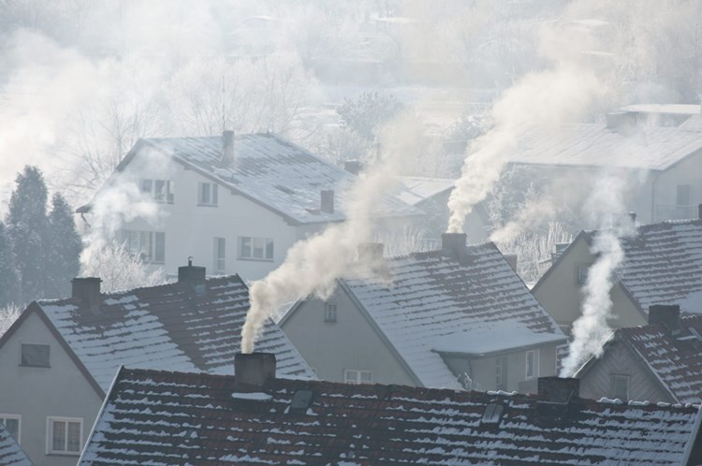
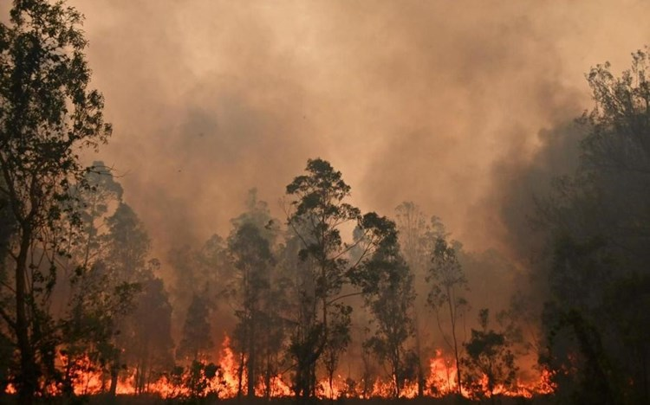
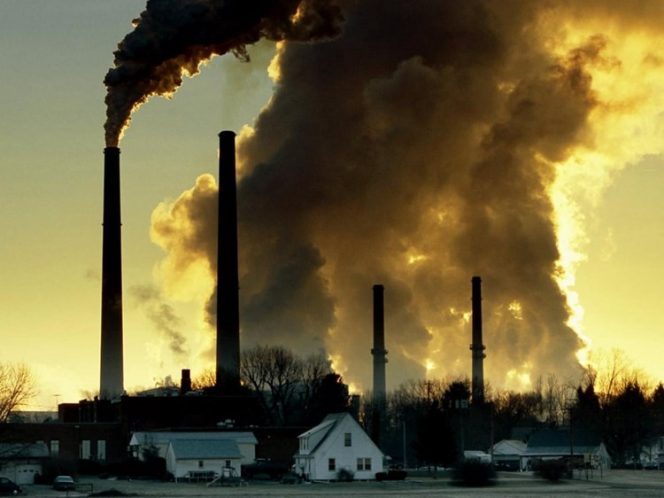
الاستخدام الخاطئ للموارد يؤدّي إلى التّلوّث.
التلوث البيئي :
عادة ما يكون التلوث البيئي، على شكل مواد ضارة تهاجم الهواء والماء والتربة..
تلوّث الهواء:
تلوّث الهواء بسبب الإحراق الدّاخلي للوقود لأغراض الطّهي والتّدفئة.
الصّناعات وانبعاث الغازات السّامّة وعدم استخدام المصافي.
النّقل وكثرة أستخدام السّيّارات.
حرائق الغابات وقطع الأشجار.

Slide 5
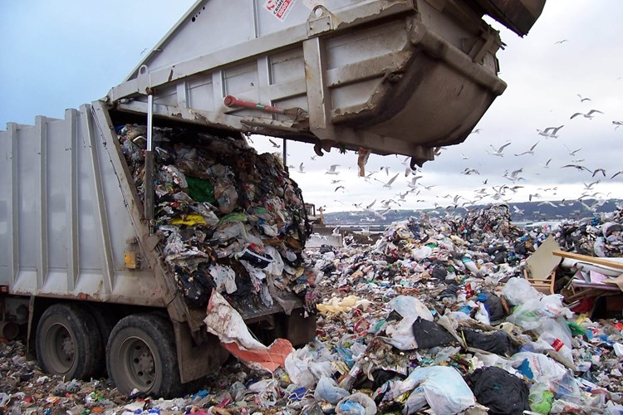
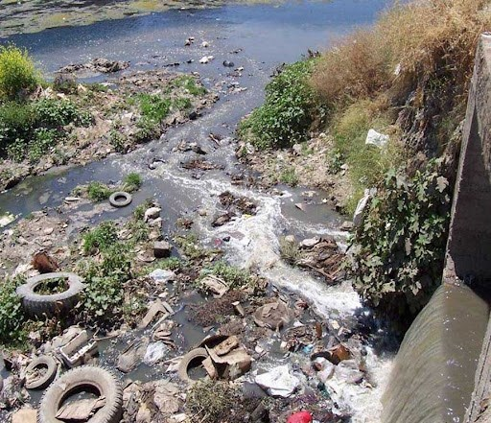
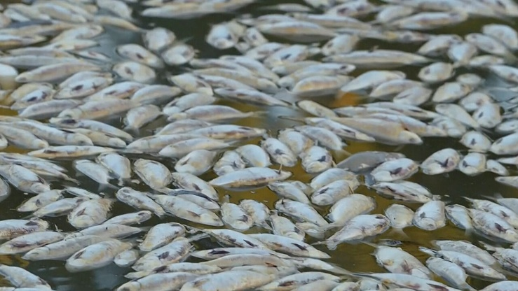
تلوّث الأرض
إهمال السلطات والمسؤولين في طريقة التّخلّص من النّفايات.
تلوّث المياه
بسبب:
التلوث الصناعي لتفريغ القوارب في البحار.
استخدام المواد الكيميائيّة في الزّراعة والّتي تلوّث المياه الجوفيّة والسّطحيّة.
رمي القمامة والأوساخ في الأنهار والبِحار.
أثر تلوّث المياه على الحيوانات البحرية
تلقي المصانع مخلّفاتها في مياه البحار والأنهار، التي تحتوي على المعادن الثّقيلة مثل الزّئبق و الرّصاص، وهما من أخطر المواد والّتي تؤذي الإنسان وتُسبب موت الأسماك.

Slide 6
طرق للمحافظة على الموارد البيئية
الحفاظ على المناطق الخضراء وتجنب قطع الأشجار بكثرة.
إفساح المجال لتطوير ونموّ الغابات، وإعادة تدوير النباتات والأشجار الميتة مما يفيد التربة.
ترشيد استهلاك الماء، وحمياته من التلوث.
زراعة أنواع مختلفة من المحاصيل على شكل أحزمة متوازية على المنحدرات؛ للحفاظ على التربة من التعرية والتآكل الناتجة عن الجريان السطحي للمياه.
الابتعاد عن أساليب الصيد الخاطئة مثل الصيد الجائر؛ حفاظاً على التنوع البيولوجي.
إنشاء الحدائق والمحميات البرية التي تساعد على الحفاظ على أنواع الحيوانات ذات الأقلية.
التخلص الصحيح والصحي من النفايات وخاصة الإشعاعية منها.

Slide 7
القواعد الثلاث في المحافظة على موارد البيئة
1) ترشيد الاستهلاك
مثال عليها: ترشيد استهلاك الماء والكهرباء.
2) إعادة الاستخدام
مثال عليها: اعادة استخدام الزجاجات البلاستيكية لعمل وعاء للنباتات.
3) إعادة التدوير
مثال عليها: اعادة تدوير الورق.

Slide 8
دراسة مدى الوعي البيئي لدى المجتمع المحيط
تهدف الدراسة الى الكشف عن مستوى الوعي بالبيئة وتلوثها في مجتمعنا المحلي ، وقد تمثلت اداة الدراسة في استبانه خاصة بالموضوع والعينه كانت لفئات عمرية مختلفه من المجتمع .
النتائج كانت لبعض الاسئلة كالتالي :
- ما مدى معرفتك عن التلوث البيئي؟
أغلب النتائج كانت ذات معرفة جيدة بالتلوث البيئي، وهذا دليل وجود وعي مجتمعي بالبيئة ومشاكل التلوث.

Slide 9
-هل انت قلق من إنقراض الحيوانات المهددة للإنقراض؟
تشير النتائج إلى وجود قلق من إنقراض بعض الحيوانات وهذا دليل إهتمام المجتمع بتأثير التلوث على وجود الحيوانات.
-هل انت قلق من الإحتباس الحراري؟
49% من النتائج تشير إالى وجود قلق كبير من ظاهرة الإحتباس الحراري التي يشهدها العالم بالعموم و الأردن خاصة من خلال حالات الطقس المتطرفة في البرودة و الحرارة و كثرة الكوارث الطبيعية.

Slide 10
-هل انت على علم و دراية بالسياسات أو المبادرات العالمية التي تتخذها المنظمات المختلفة للحد من التلوث البيئي؟
نسبة 52% هي نسبة متساوية تقريبا. حيث أن هناك معرفة متوسطة بما تقوم به المنظمات و المبادرات العالمية التي تخص الحد من التلوث البيئي.
-هل انت على علم بقوانين بلدنا الأردن للحد من التلوث البيئي؟
النسبة 53% دليل على نقص في المعلومات بقوانين الأردن للحد من التلوث البيئي.

Slide 11
الواجب الإنساني تجاه البيئة وحمايتها
أظهرت نتائج الإستبانة ان المجتمع لديه وعي بالبيئة و فهم لمشاكل االتلوث. ومع التدهور الأخير للبيئة أصبح من الواجب إتخاذ مجموعة من التدابير على مستوى الفرد و على مستوى المجتمع و التي ستساهم بشكل كبير في الحفاظ على البيئة.
على مستوى الفرد:
تقليل حجم النفايات. -
اعادة الإستخدام و إعادة التدوير. -
الحفاظ على المياه. -
المشي أكثر. -
- إستخدام مصادر الطاقة المتجددة.
البقاء على اطلاع. -

Slide 12
على مستوى المجتمع والحكومات:
تكون مساهمة الحكومات بالحفاظ على البيئة من خلال القوانين المتعلقة بشتى مجالات الأنشطة الإنسانية. تحظى البيئة في الأردن بخصوصية تجعلها تتأثر بالعوامل المحيطة أكثر من غيرها , اذ هناك محدودية في الموارد سواء كانت الزراعية او المائية مما يجعل ضرورة ترشيد الإستهلاك و التعامل معها بكفاءة أمرا مهما.
ان من اهم المشاكل البيئية في الأردن هو زيادة التلوث و النفايات الصلبة وظاهرة التصحر, اما فقر الموارد المائية فيعتبر على رأس الاولويات البيئية فهي تتناقص و الطلب في إزدياد، اذ يعد الأردن رابع أفقر دوله في العالم من المياه.
إزداد الحديث مؤخرا على إستغلال مصادر الطاقة النظيفة الصديقة للبيئة, إضافة إلى المطالبة بتشديد العقوبات البيئية ضد التلوث والمخالفات البيئية لتكون رادعة اكثر.
واخيرا ، هناك حاجة إلى عيش مستدام في وئام مع الطبيعة عن طريق إحداث تغييرات على السياسات و الخيارات نحو أنماط حياة أنظف.
لنعش تحت شعار:
(لا نملك إلا أرضًا واحدة)

Slide 13
المصادر
-"البيئه في الاردن..تحديات كبيرة تصطدم بضعف الامكانات لمعالجتها"،4 تموز 2013،جريدة الدستور.
https://www.addustour.com/articles/837679-
- "بحث عن الوعي البيئي"، تم الدخول 3 ايار 2023، ستار شمس .
https://www.starshams.com/2021/07/blog-post_24.html
-"كيفية المحافظة على البيئة"، تم الدخول 3 ايار 2023 ، موقع جيولوجي.
https://geolougy.com
-عبد السلام، شيرين."ماهي البيئة وكيف نحافظ عليها"،11 ايلول 2019، موقع الموسوعه العربية الشاملة.
https://www.mosoah.com/science/environment
-"تعريف البيئة..ضرورة للحفاظ عليها"،تم الدخول 1 ايار 2023، موقع فيدو معنى جودة الحياة.
https://www.feedo.net/Environment/Ecology/DefinitionOfEnvironment.htm
-"الاردن يؤكد التزامه بمعالجة ازمات المناخ والطبيعة والمحافظة على البيئة"،5 حزيران 2022، موقع اليوم السابع.
https://www.youm7.com/story/2022/6/5
-"طرق المحافظة على الموارد البيئية"،تم الدخول في 29 نيسان 2023، موقع موضوع.
https://mawdoo3.com/

